Slide 1
期末project 過程
407850212 吳宥謙

Slide 2
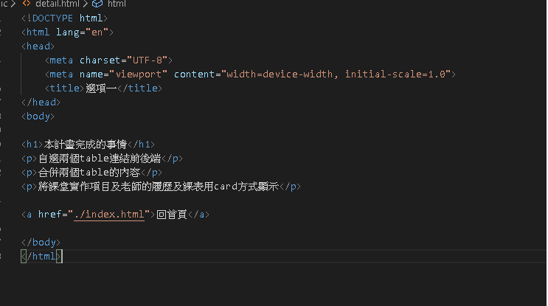
第一個選項
創建一個下拉式選單dbdemo，並加入第一個連結至裡面
程式碼:

Slide 3
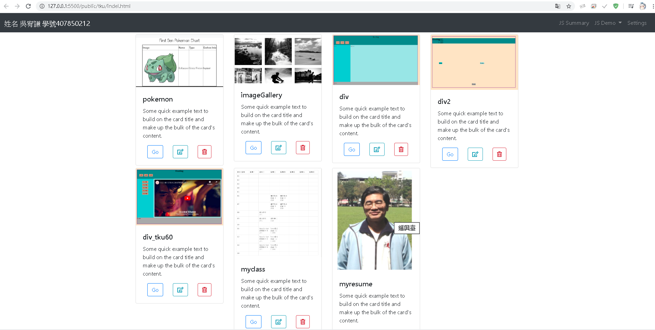
第二個選項
製作一個網頁，可以用card顯示，期中project所作之5個課堂實作項目，My Class, My Resume (共七個)

Slide 4
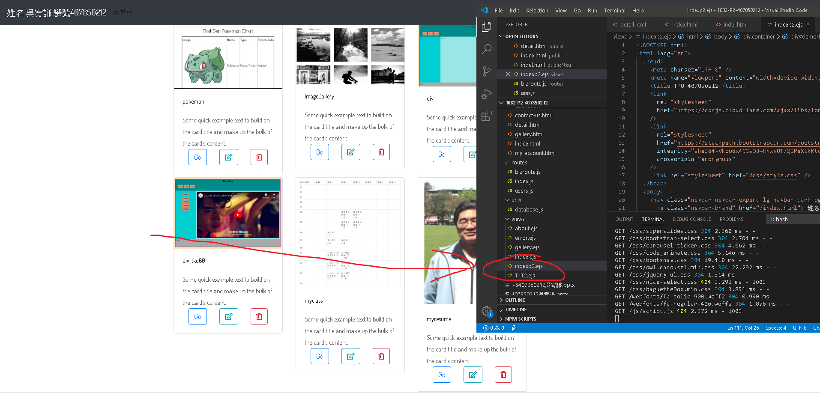
第二個選項
製作ejs網頁

Slide 5
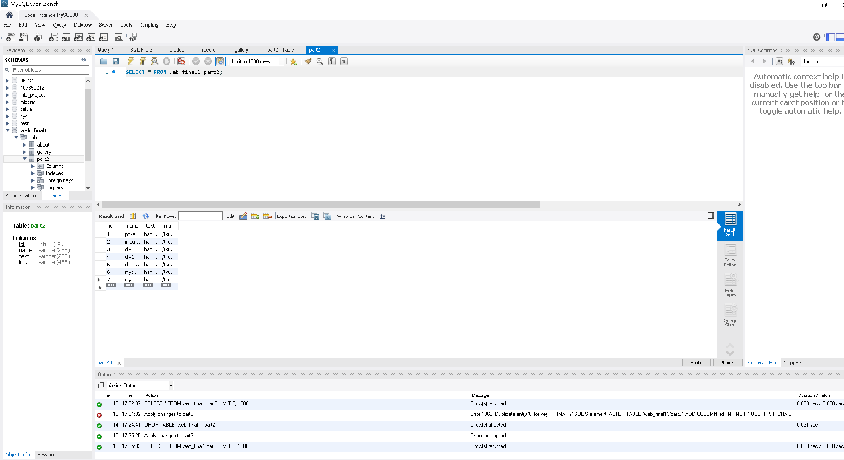
第二個選項
資料匯入資料庫
資料已經匯入的差不多才發現老師有要求資料庫名稱，學習甘苦談。

Slide 6
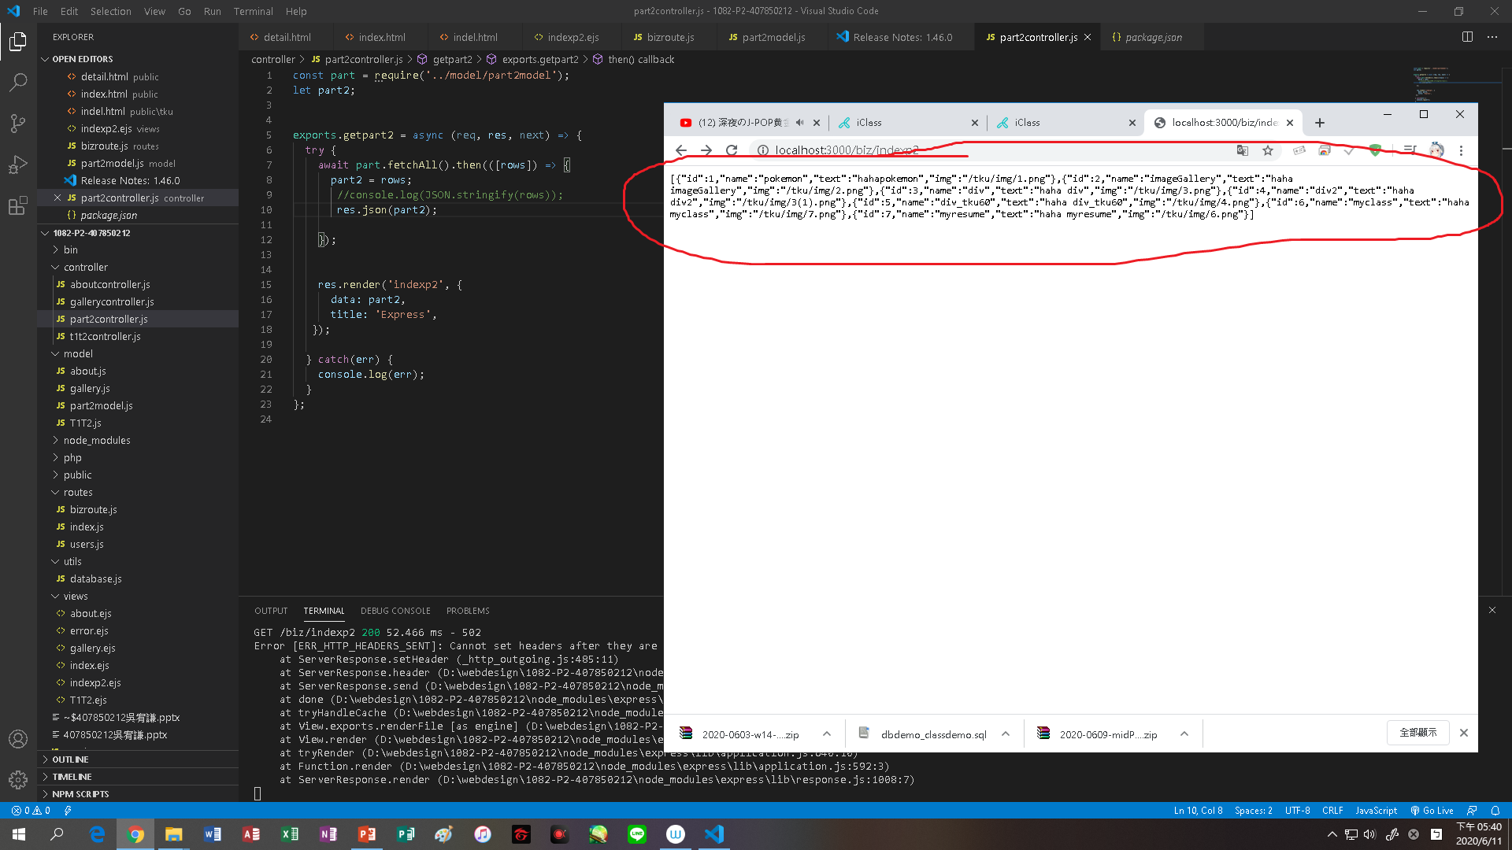
第二個選項
加入model得到資料庫資料，並加入controller，並確認資料有無抓到。

Slide 7
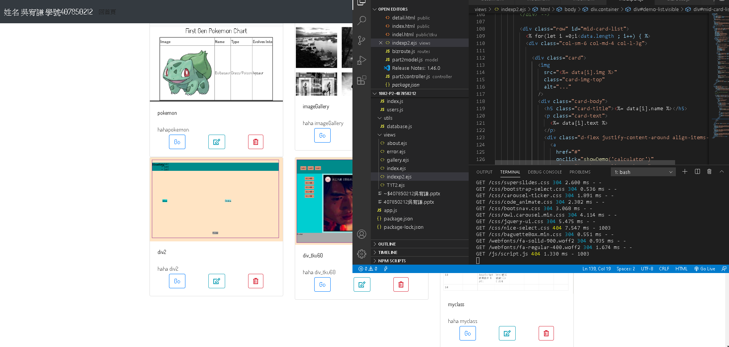
第二個選項
加入for迴圈後套用後端資料

Slide 8
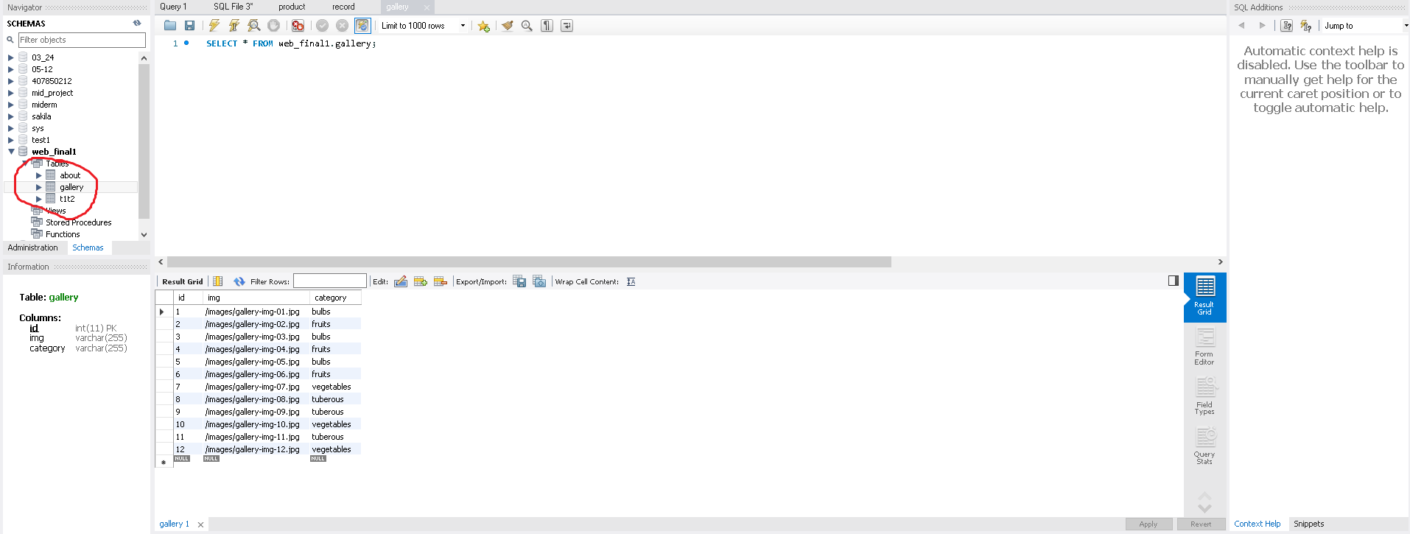
第三，四，五項
將資料輸入後端資料庫，有三個內容，分別是T1，T2，T1+T2:

Slide 9
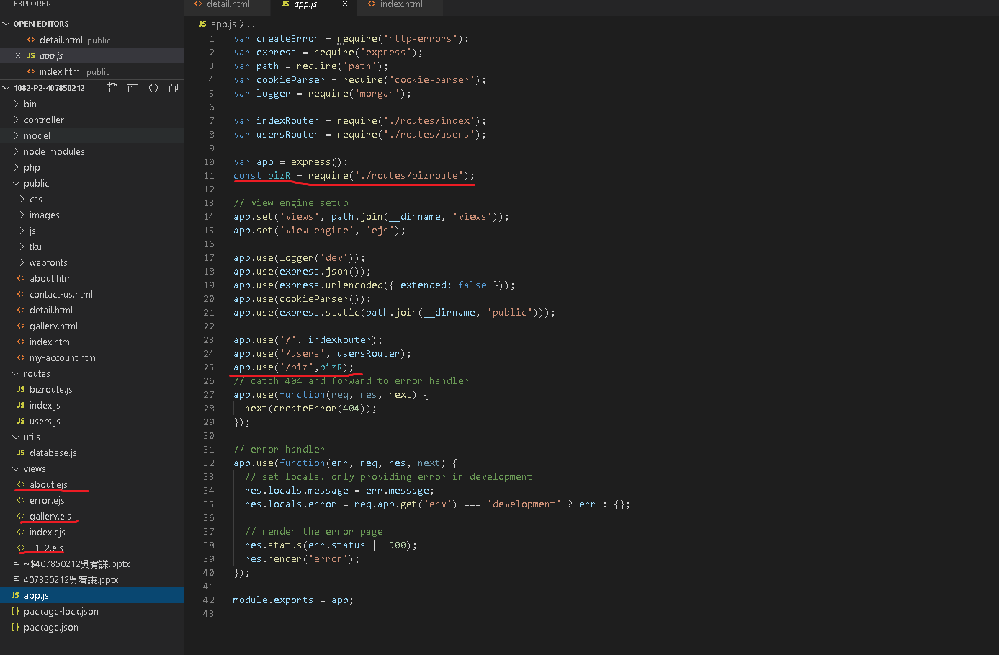
第三，四，五項
在VSCODE加入utill資料夾連結資料庫，製作要取資料的html轉成ejs檔加入view資料夾，並加入路由連結至那幾個檔。

Slide 10
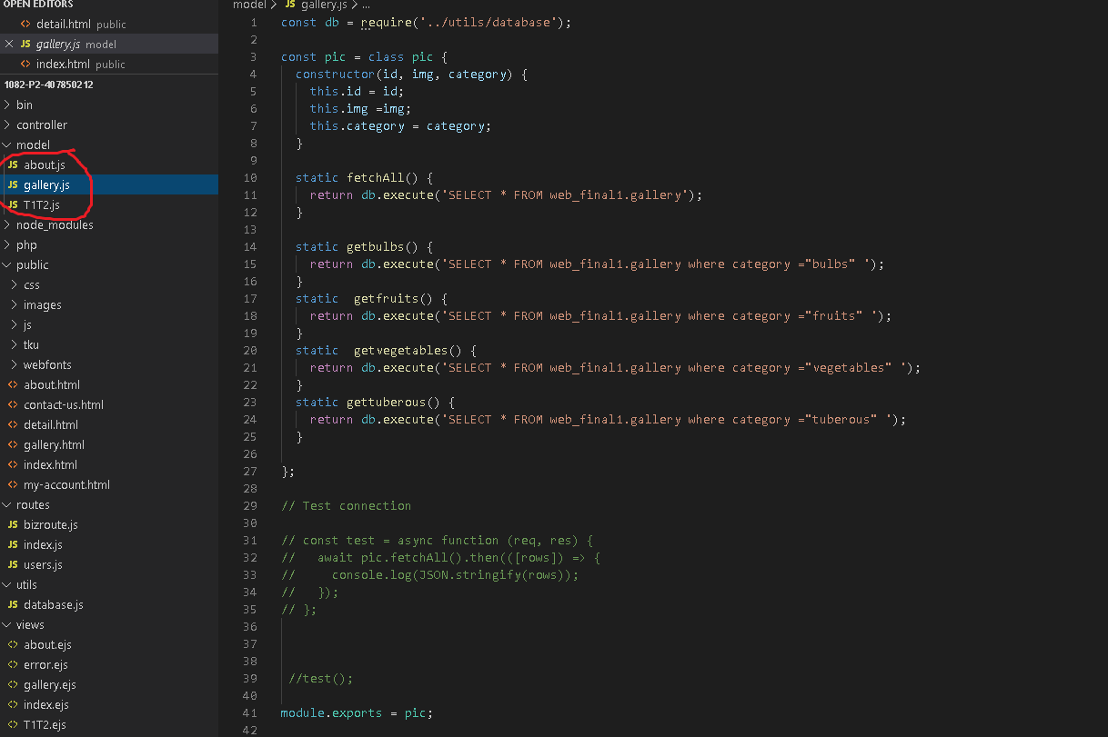
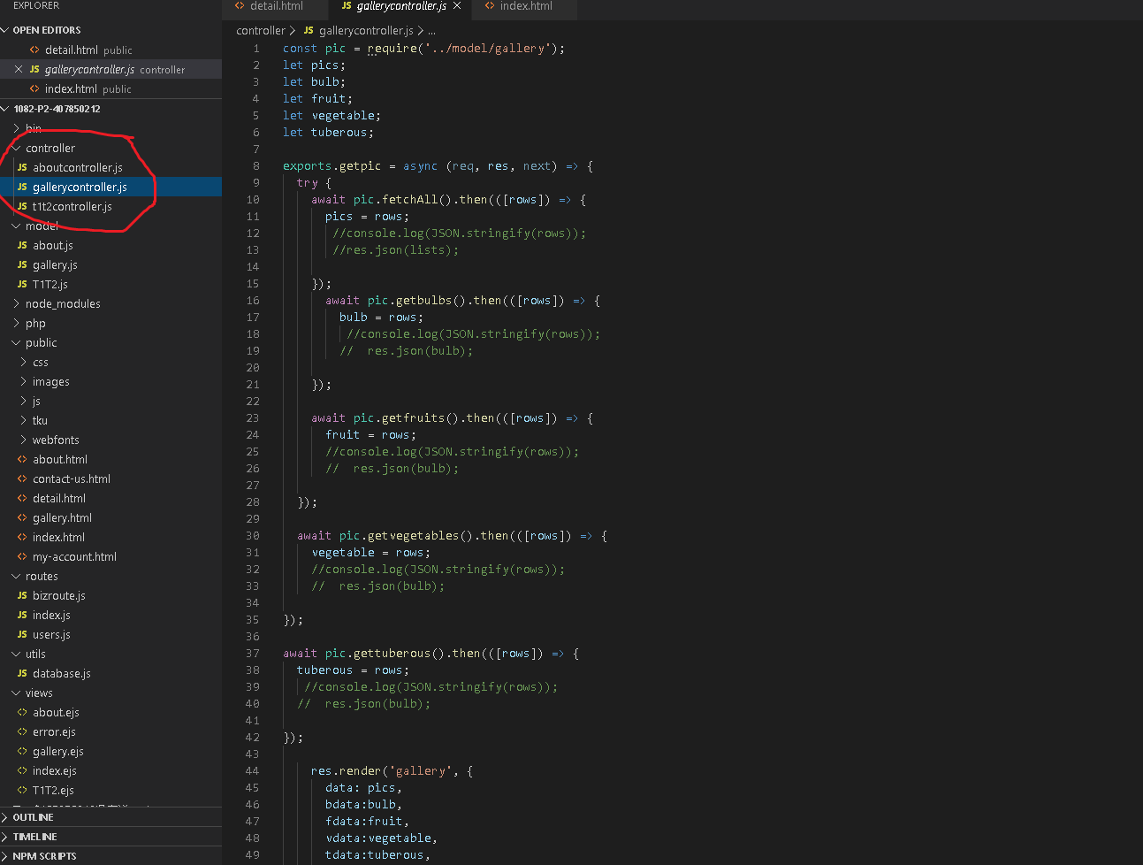
第三，四，五項
加入model檔來接收資料庫的資料，並製作controller檔讓前端能夠使用

Slide 11
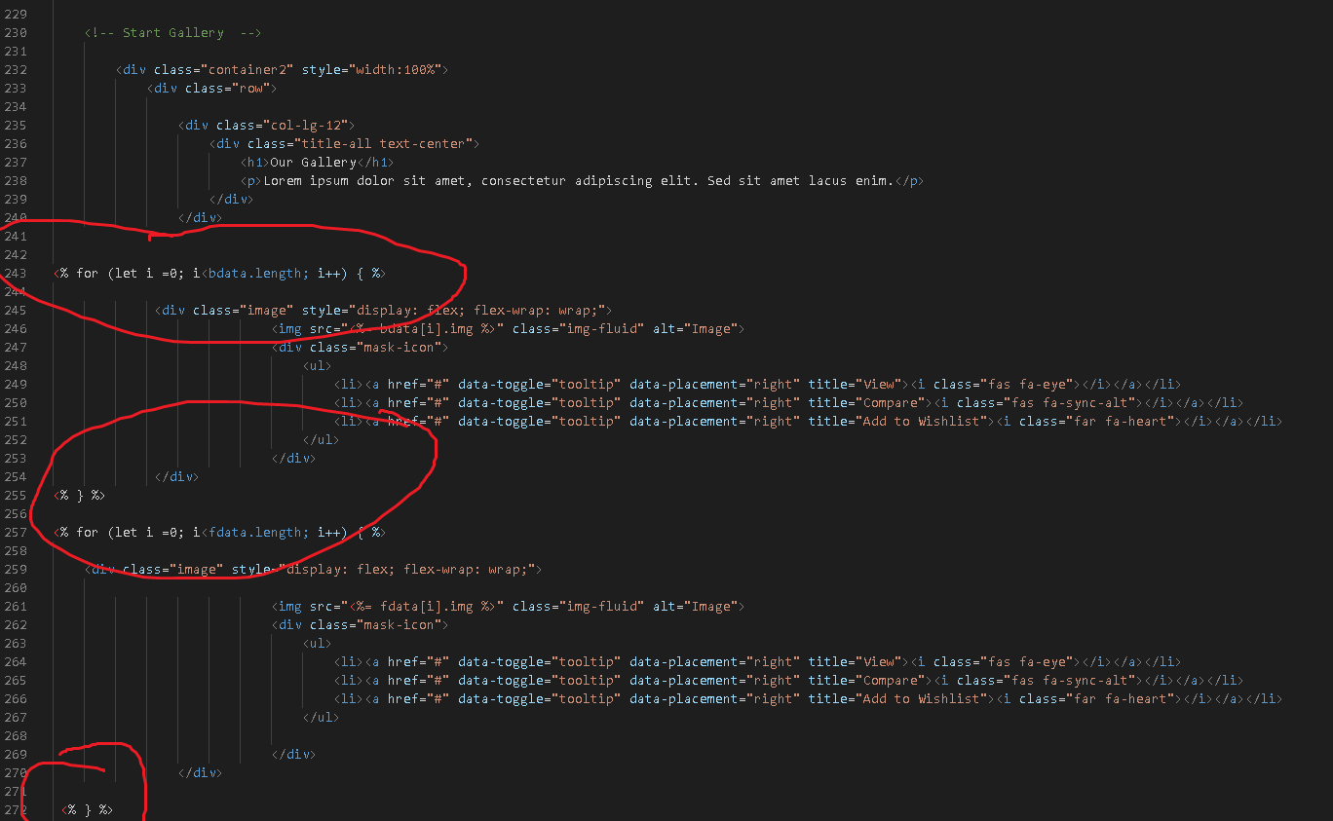
第三，四，五項
在ejs檔加入for迴圈來套用資料

Slide 12
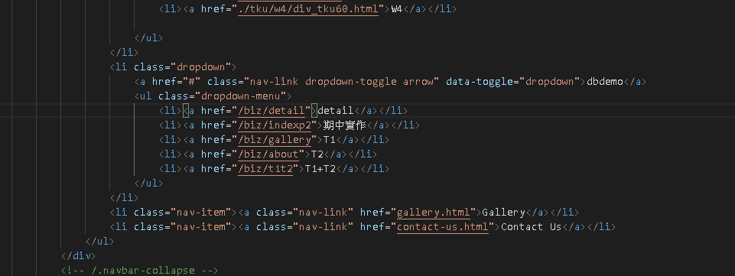
最後
整理連結來連結所有頁面
部分頁面只做回首頁按鈕

